Slide 1

NÁZEV ŠKOLY:
Základní škola a Mateřská škola Hrabová, okres Šumperk,
příspěvková organizace
AUTOR:
Eva Vysoudilová
NÁZEV:
VY_32_INOVACE_06_Rozmanitost přírody-živočichové v lese
TEMA:
Přírodověda pro 4. a 5. ročník – II. část
ČÍSLO PROJEKTU:
CZ.1.07/1.4.00/21.2151

Slide 2
ANOTACE
Savci v lese – srnec, jelen, prase, veverka, liška, kuna, jezevec.
Určeno pro práci na interaktivní tabuli.
Vypracováno dne 5. 2. 2013

Slide 3
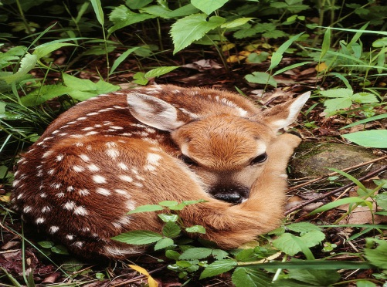
Srnec obecný
Samice se nazývá
Poznáme ji podle toho, že je celý rok bez
Mládě je
Srnci a srny se živí ožírají také a
Jsou to tedy
http://cs.wikipedia.org/wiki/Srnec_obecn%C3%BD
srna.
parohů.
srnče.
pupeny stromů
mladé větve.
trávou,
býložravci.

Slide 4
Jelen evropský
Žije zejména v oblastech.
Samice se nazývá a mládě
Jelen je než srnec a má také mohutnější
Živí se a mladými keřů a stromů.
Je to
http://cs.wikipedia.org/wiki/Jelen_evropsk%C3%BD
podhorských lesnatých
laň
kolouch.
statnější
parohy
bylinami
větvičkami
býložravec.

Slide 5
Prase divoké
Žije především v hlubokých a vlhkých listnatých
Statné tělo má pokryté černohnědou štětinatou
Má mohutné které používá spolu s rypákem k rozrývání
V půdě hledá drobné a hmyz a sbírá plody
a Je to
http://cs.wikipedia.org/wiki/Prase_divok%C3%A9
lesích.
srstí.
zuby,
půdy.
živočichy
dubu
buku.
všežravec.

Slide 6
Veverka obecná
Je velmi obratná, rychle šplhá po
Pomáhají jí v tom ostré a huňatý kterým
udržuje při skocích ze stromu na strom.
Je to který si na zimu dělá
Živí se semeny a plody a někdy
také vybírá i z ptačích hnízd.
http://cs.wikipedia.org/wiki/Veverka_obecn%C3%A1
kmenech stromů.
drápy
ocas,
rovnováhu
hlodavec,
zásoby.
stromů,
houbami
vejce
mláďata

Slide 7
Liška obecná
Žije v lesích na i
Vyhrabává si s několika východy.
Je to noční
Loví drobná ale nepohrdne ani lesními
a ptačími Je to
POZOR! Lišky se snadno nakazí která se může dál přenést i na jiné živočichy.
http://cs.wikipedia.org/wiki/Li%C5%A1ka_obecn%C3%A1_(%C5%A1elma)
horách
nížinách.
noru
šelma.
zvířata,
plody,
semeny
vejci.
všežravec.
vzteklinou,

Slide 8

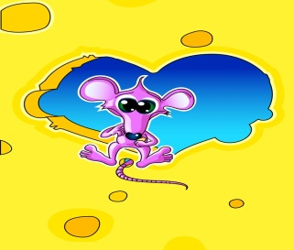
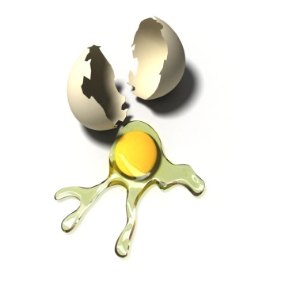
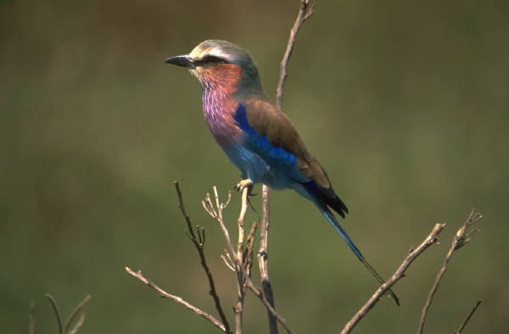
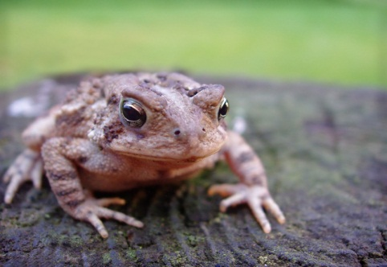
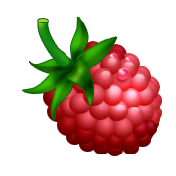
Kuna lesní
Je velká asi jako ale štíhlejší.
Má srst a na krku skvrnu.
Je to která loví většinou stejné živočichy jako
Je
http://cs.wikipedia.org/wiki/Kuna_lesn%C3%AD
kočka,
hnědou
žlutou
šelma,
večer
liška.
všežravec.

Slide 9
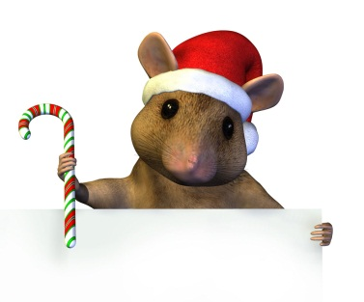
Jezevec lesní
Je šelma se tělem pokrytým srstí.
Srst na hlavě je s černým pruhem přes
Vyhrabává si hlubokou s mnoha chodbami, kde přespává velkou část
Loví v Požírá
http://cs.wikipedia.org/wiki/Jezevec_lesn%C3%AD
zavalitým
šedou
bílá
oči.
noru
zimy.
noci.

Slide 10
CITACE
Obrázky – www.office.com

